Slide 1
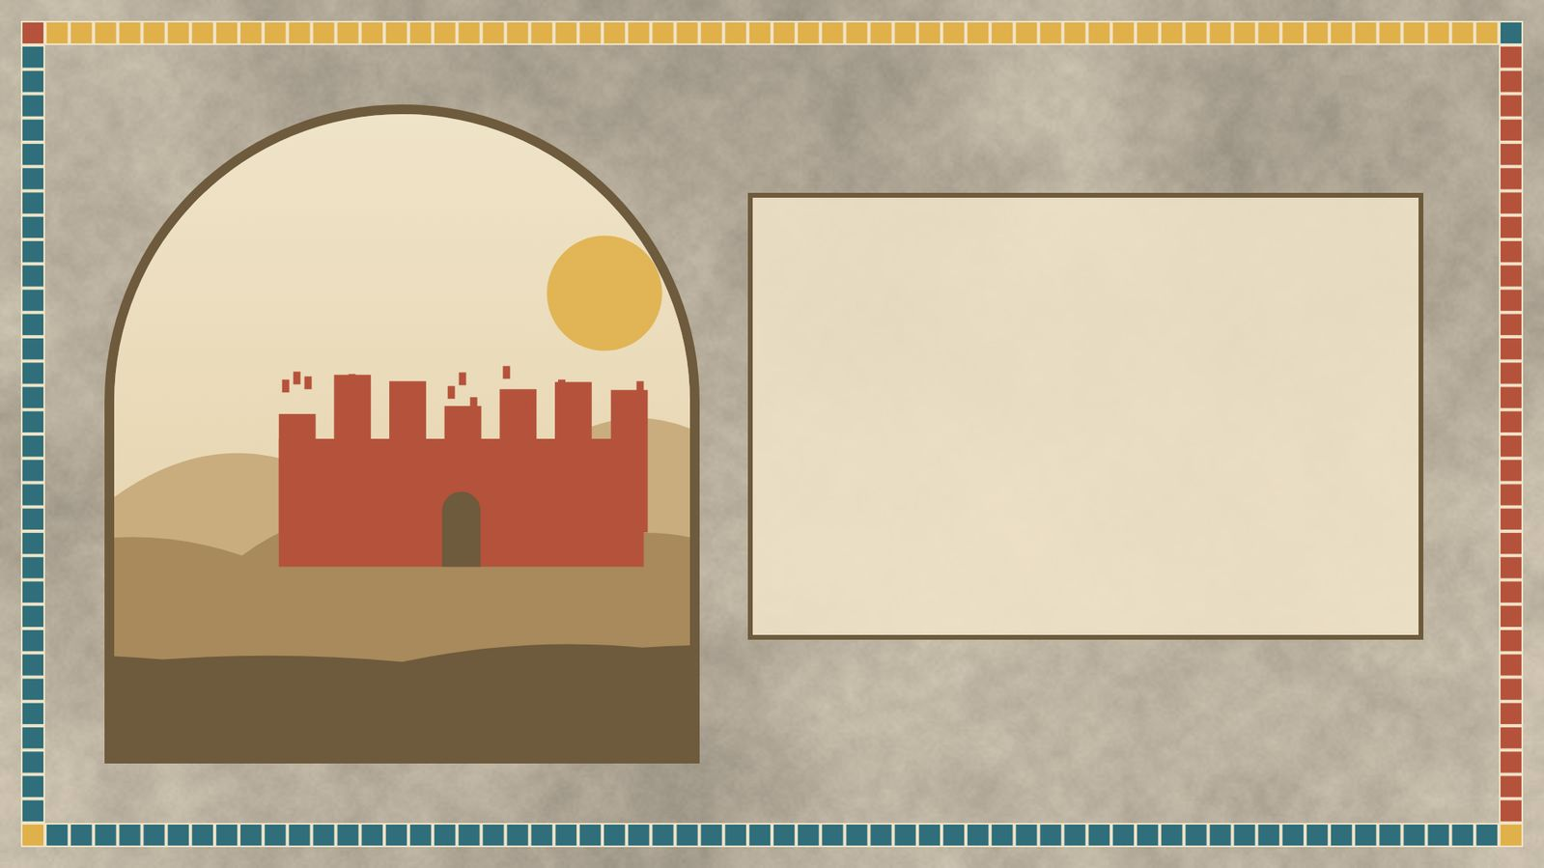
שמואל ב י״ד
אשת תקוע ושיבת אבשלום
שאלון 1262 · שמואל ב

Slide 2
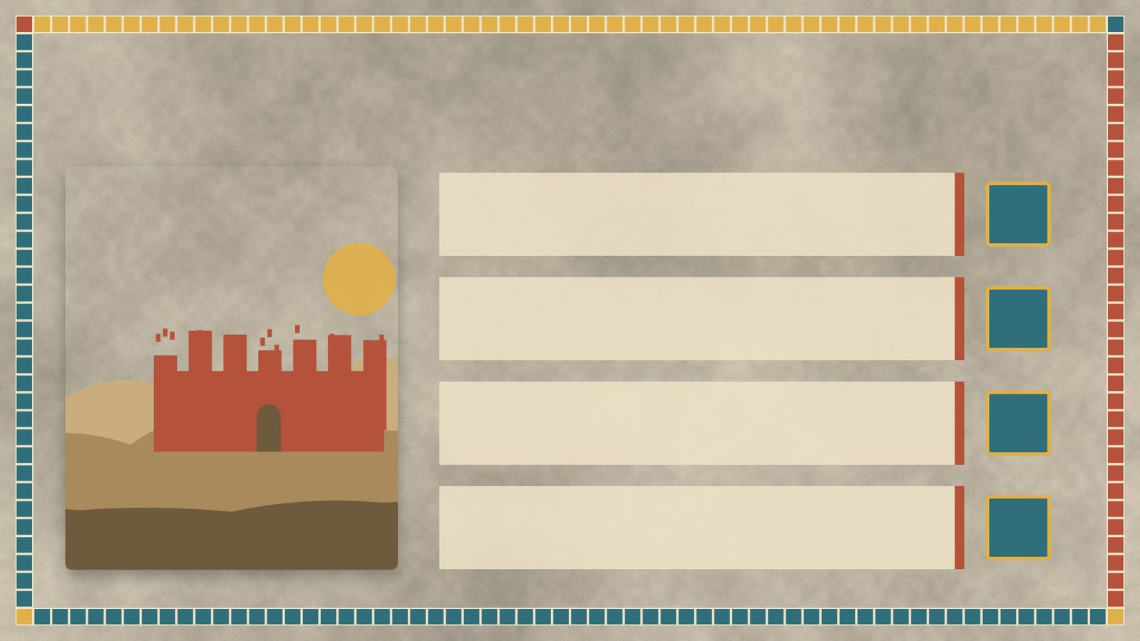
פתיחה
מטרות השיעור
נכיר את הסיפור «אשת תקוע ושיבת אבשלום» (שמואל ב י״ד) ואת הדמויות בו
1
נבחן כיצד הסיפור מבטא את התמה «שמואל ב»
2
נקרא פסוקי מפתח ונעמיק בפירוש רש"י ורד"ק
3
נתרגל שאלה בסגנון הבגרות ונבדוק את התשובות
4
2

Slide 3

רקע
הדמויות בסיפור
דוד
יואב
אבשלום
דוד מבין שיד יואב בדבר, והאישה משבחת אותו כמלאך האלהים לשמע הטוב והרע.
יואב מביא את אבשלום לירושלים, אך המלך אומר ״יסב אל ביתו ופני לא יראה״.
אבשלום עונה שרצה לשאול מדוע באתי מגשור טוב לי עוד אני שם.
3

Slide 4
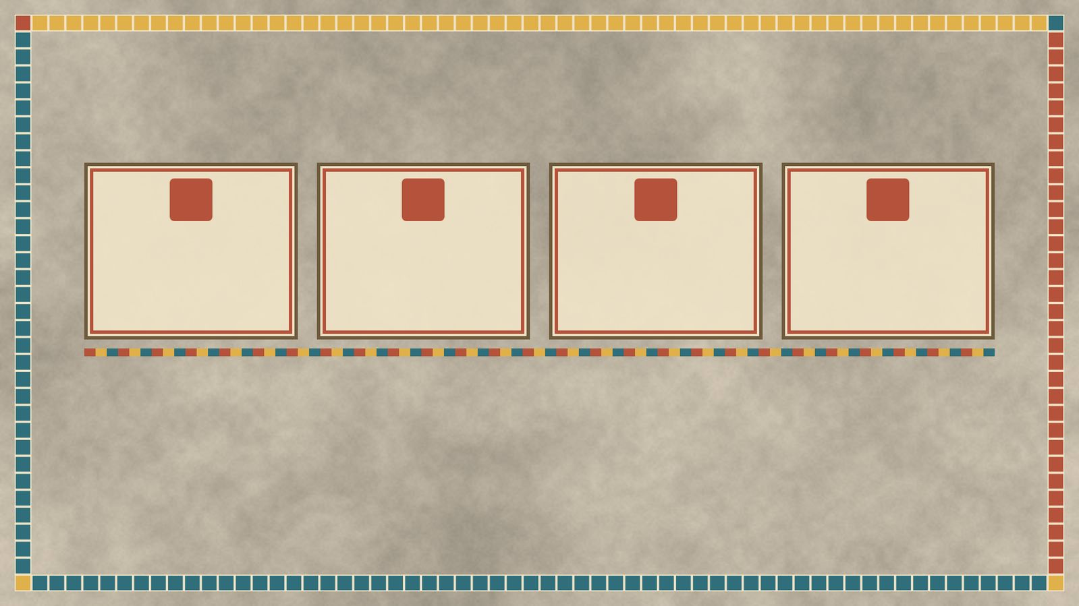
רקע
רצף האירועים
4
3
2
1
אבשלום שורף את שדה יואב ואז מתפייס עם דוד.
דוד מתיר לאבשלום לחזור לירושלים אך אינו רואה אותו.
אשה חכמה מתקוע מספרת משל לדוד.
יואב מבין שדוד מתגעגע לאבשלום.
4

Slide 5

קוראים בפסוקים · 1/4
שמואל ב י"ד, א'
וַיֵּדַע יוֹאָב בֶּן־צְרֻיָה כִּי־לֵב הַמֶּלֶךְ עַל־אַבְשָׁלוֹם
יואב רואה ״כי לב המלך על אבשלום״.
5

Slide 6
קוראים בפסוקים · 2/4
שמואל ב י"ד, כ"א
וַיֹּאמֶר הַמֶּלֶךְ אֶל־יוֹאָב הִנֵּה־נָא עָשִׂיתִי אֶת־הַדָּבָר הַזֶּה וְלֵךְ הָשֵׁב אֶת־הַנַּעַר אֶת־אַבְשָׁלוֹם
יואב מביא את אבשלום לירושלים, אך המלך אומר ״יסב אל ביתו ופני לא יראה״.
6

Slide 7
קוראים בפסוקים · 3/4
שמואל ב י"ד, י"א
וַתֹּאמֶר יִזְכָּר־נָא הַמֶּלֶךְ אֶת־ה' אֱלֹהֶיךָ מֵהַרְבַּת גֹּאֵל הַדָּם לְשַׁחֵת וְלֹא יַשְׁמִידוּ אֶת־בְּנִי וַיֹּאמֶר חַי־ה' אִם־יִפֹּל מִשַּׂעֲרַת בְּנֵךְ אָרְצָה
דוד מבטיח שיגן עליה.
7

Slide 8
קוראים בפסוקים · 4/4
שמואל ב י"ד, כ"ד
וַיֹּאמֶר הַמֶּלֶךְ יִסֹּב אֶל־בֵּיתוֹ וּפָנַי לֹא יִרְאֶה וַיִּסֹּב אַבְשָׁלוֹם אֶל־בֵּיתוֹ וּפְנֵי הַמֶּלֶךְ לֹא רָאָה
יואב מביא את אבשלום לירושלים, אך המלך אומר ״יסב אל ביתו ופני לא יראה״.
8

Slide 9
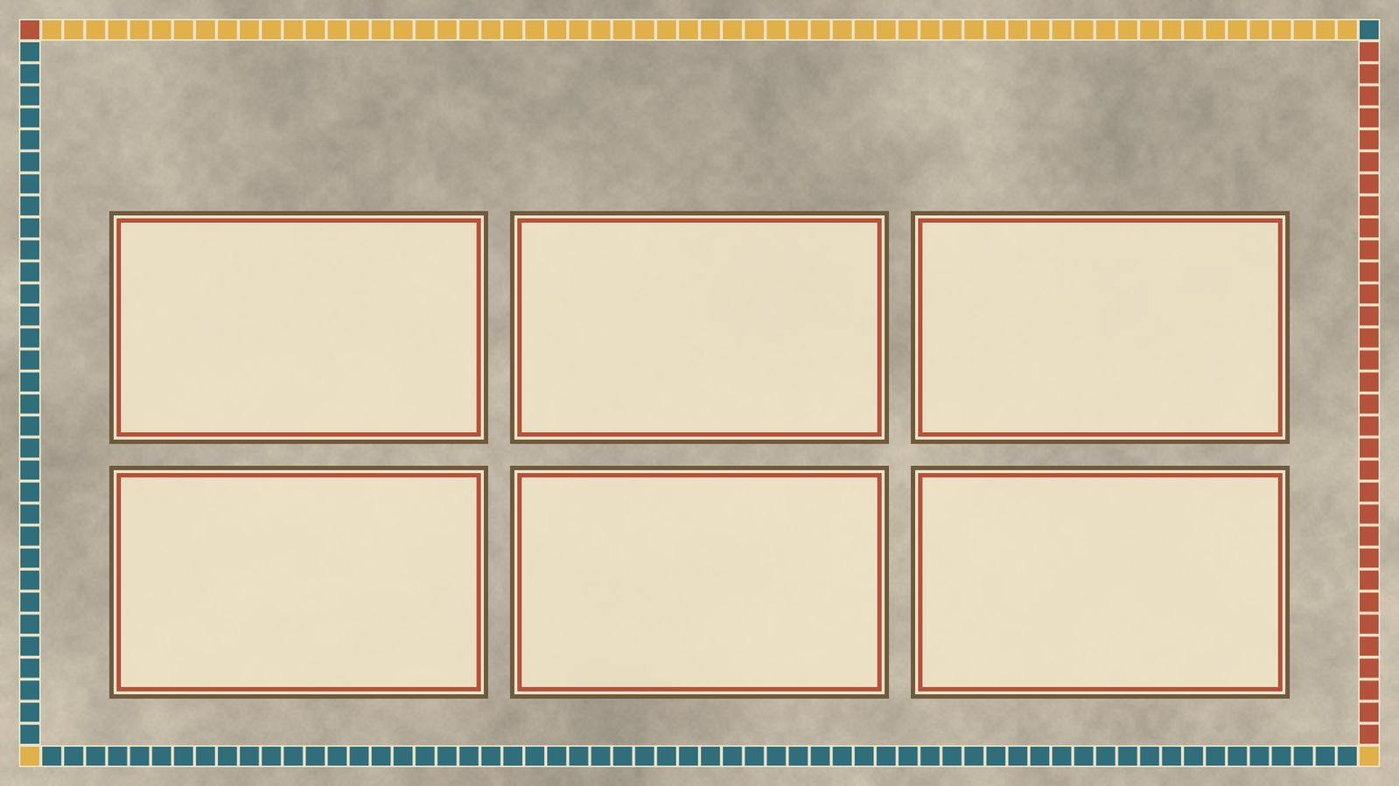
מילים ומושגים
ביאורי מילים
משערת בנך
גואל הדם
מהרבת
אמר דרך הפלגה, כדרך שאומרים הבריות.
קרוב הנרצח הרוצה לנקום נקמת דמו, נקרא גואל הדם, שהוא כאלו נחשב לדם לגאולה.
ענין גדולה וחשיבות, כמו (אסתר א ח): על כל רב ביתו.
קורבנות
רשימות יחס
מילה מנחה
מתנה מן החי או מן הצומח שמביא אדם למקדש לכבוד האל.
רשימות של שלשלת המשפחות המתיחסות לאב קדמון: שלשלת היחס מאדם וחוה, מנוח עד אברהם.
מילה/שורש החוזר/ת על עצמו/ ה במספר פסוקים או פרקים במספר חריג של פעמי או במספר סימלי של פעמי בקטע, או…
9

Slide 10

פרשנים
רש"י
רש"י על שמואל ב י"ד, י"א
יִזְכָּר נָא הַמֶּלֶךְ אֶת ה׳. שֶׁהִקְפִּיד עַל אֹרֶךְ הַדֶּרֶךְ לְהַצִּיל נְפָשׁוֹת, שֶׁנֶּאֱמַר (דברים יט:ו): ״וְהִשִּׂיגוֹ כִּי יִרְבֶּה הַדֶּרֶךְ״, וְזֶהוּ מֵהַרְבּוֹת גֹּאֵל הַדָּם לְשַׁחֵת, וְאַתָּה דוֹחֶה אוֹתִי:
מה מסביר רש"י על «יִזְכָּר נָא הַמֶּלֶךְ אֶת ה׳»? הסבירו בלשונכם.
10

Slide 11
פרשנים
רד"ק
רד"ק על שמואל ב י"ד, א'
וידע יואב. הכיר מתוך דבריו ויירא מאמור לו בפירוש ושלח לו הדבר על ידי סבה וגלגול דברים:
מה מוסיף פירושו של רד"ק להבנת הפסוק? בססו את תשובתכם על הציטוט.
11

Slide 12
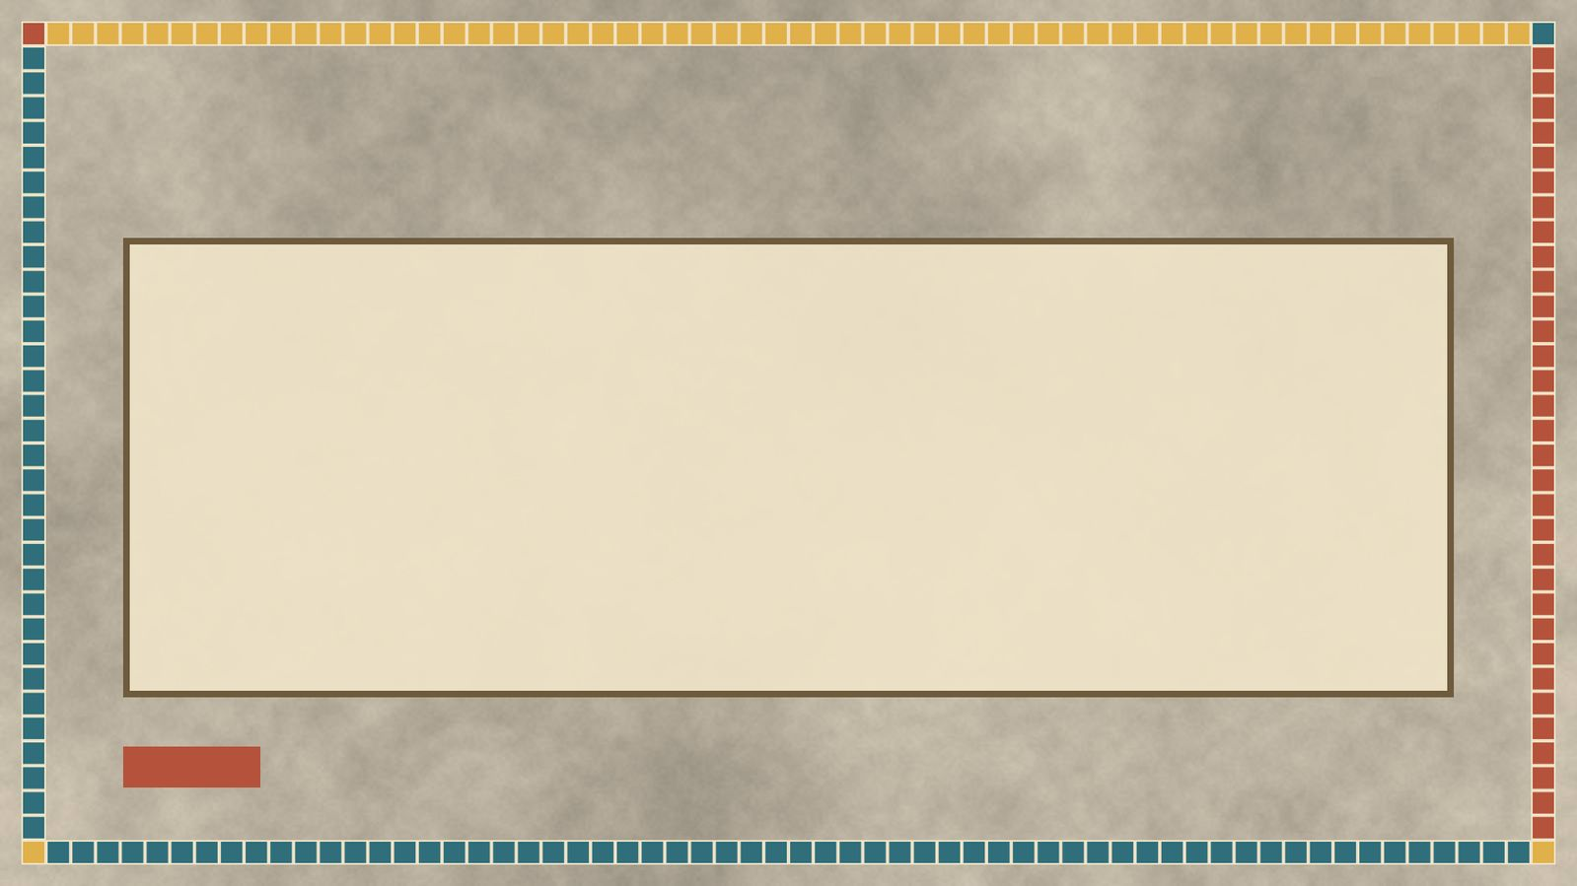
שאלות הבנה ופרשנות · 1/3
שאלה 1
קראו פסוקים א׳–כ׳ («האשה מתקוע»). מה מתואר בקטע? הביאו ראיה מן הכתוב.
8 נקודות
12

Slide 13
שאלות הבנה ופרשנות · 2/3
שאלה 2
קראו פסוקים כ״א–ל״ג («אבשלום חוזר»). מה מתואר בקטע? הביאו ראיה מן הכתוב.
8 נקודות
13

Slide 14
שאלות הבנה ופרשנות · 3/3
שאלה 3
הסבירו את המושג «מילה מנחה» והדגימו אותו משמואל ב י״ד.
8 נקודות
14

Slide 15

דיון בכיתה
מה דעתכם?
מה לדעתכם המסר המרכזי של שמואל ב י״ד? נמקו את דעתכם.
15

Slide 16
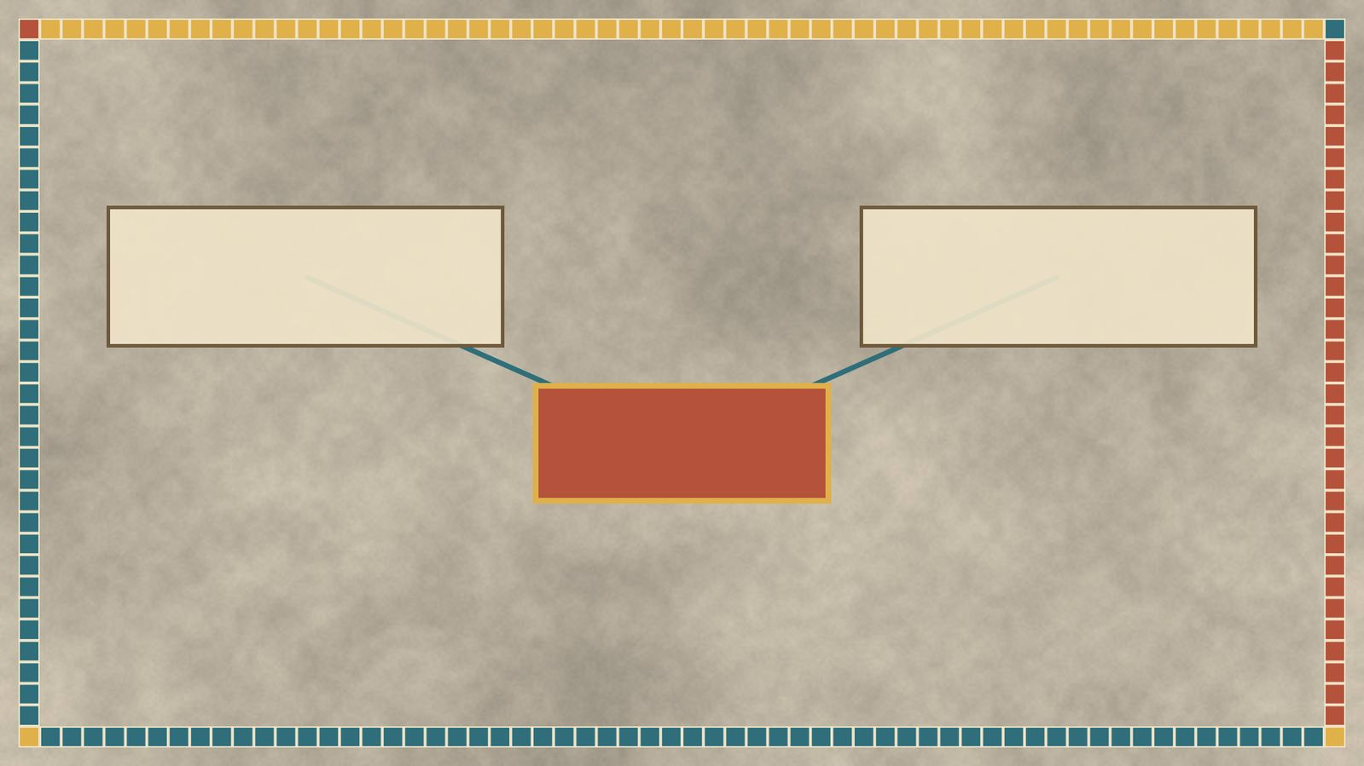
סיכום
מפת מושגים
אבשלום חוזר
האשה מתקוע
אשת תקוע ושיבת אבשלום
16

Slide 17

תרגול לקראת הבגרות
שאלה בסגנון בגרות
(קיץ תשפ"ג (שאלון 1361))
4. קראו שמואל ב, פרק י"ד, פסוקים א'–י"ד ופסוקים כ"א–כ"ד.
א. האישה החכמה מתקוע יצרה בדבריה הקבלה בין סיפורה האישי ובין סיפורו של דוד.
הביאו שתי הוכחות מן הכתוב לביסוס קביעה זו, והסבירו מה הייתה מטרת האישה בהקבלה הזאת. (10 נקודות)
17

Slide 18

תשובות
תשובה לשאלה 1
קראו פסוקים א׳–כ׳ («האשה מתקוע»). מה מתואר בקטע? הביאו ראיה מן הכתוב.
יואב רואה ״כי לב המלך על אבשלום״. הוא שולח לתקוע ולוקח משם אישה חכמה, ומורה לה להתאבל ולבוא אל המלך. היא מספרת על שני בניה שהיו בשדה, האחד הרג את אחיו, והמשפחה דורשת למות אותו ובערנו גם את היורש.
18

Slide 19
תשובות
תשובה לשאלה 2
קראו פסוקים כ״א–ל״ג («אבשלום חוזר»). מה מתואר בקטע? הביאו ראיה מן הכתוב.
יואב מביא את אבשלום לירושלים, אך המלך אומר ״יסב אל ביתו ופני לא יראה״. אבשלום חי שנתיים בירושלים בלי לראות את המלך. הוא יפה כאבשלום, ובעל שיער שאותו הוא מגלח פעם בשנה.
19

Slide 20
תשובות
תשובה לשאלה 3
הסבירו את המושג «מילה מנחה» והדגימו אותו משמואל ב י״ד.
מילה/שורש החוזר/ת על עצמו/ ה במספר פסוקים או פרקים במספר חריג של פעמי או במספר סימלי של פעמי בקטע, או בשתי משמעויות לפחות, המהווה רמז למסר המרכזי בקטע ו/או מוסיפה משמעות נוספת. איך זה בא לידי ביטוי בפרק:
20

Slide 21
תשובות
מחוון – שאלת הבגרות (1/2)
שאלה 4
סעיף א'
האישה החכמה מתקוע יצרה בדבריה הקבלה בין סיפורה האישי ובין סיפורו של דוד (על התלמיד להביא שתי הוכחות מן הכתוב):
התקועית מספרת שהיו לה שני בנים שרבו ביניהם והאחד היכה את האחר: "וַתֹּאמֶר... שְׁנֵי בָנִים וַיִּנָּצוּ שְׁנֵיהֶם בַּשָּׂדֶה... וַיַּכּוּ הָאֶחָד אֶת-הָאֶחָד וַיָּמֶת אֹתוֹ". זאת בדומה לדוד ושני בניו, אבשלום בנו של דוד רצח את אמנון אחיו.
היא טוענת שמשפחתה דורשת גאולת דם ולהרוג את הרוצח: "וְהִנֵּה קָמָה כָל-הַמִּשְׁפָּחָה עַל-שִׁפְחָתֶךָ וַיֹּאמְרוּ תְּנִי אֶת-מַכֵּה אָחִיו וּנְמִתֵהוּ בְּנֶפֶשׁ אָחִיו אֲשֶׁר הָרָג". זאת בדומה לדוד המשוכנע שצריך להעניש את אבשלום על רצח אמנון.
מטרת האישה בהקבלה הזאת, הייתה לגרום לדוד לשפוט את המקרה שלה בצורה אובייקטיבית, כדי שיוכל להשליך זאת גם עצמו. משל שיפוטי, לגרום לו להכריע בעניינו, מבלי שידע שמדובר בכך.
21

Slide 22
תשובות
מחוון – שאלת הבגרות (2/2)
פסיכומטרי, בגרות, GMAT | 9635 | WWW.GEVA.CO.IL
יואל גבע
לא מתפשרים.
או:
"וְלָמָּה חָשַׁבְתָּה כָּזֹאת עַל-עַם אֱלֹהִים" – התקועית מקבילה בין סיפורה האישי, שבו משפחתה מבקשת גאולת דם ולהרוג את הרוצח, לבין סיפורו של דוד המשוכנע שהעם ביקש גאולת דם, ולהעניש את אבשלום במוות.
"וּמְדַבֵּר הַמֶּלֶךְ הַדָּבָר הַזֶּה כְּאָשֵׁם לְבִלְתִּי הָשִׁיב הַמֶּלֶךְ אֶת-נִדְּחוֹ" – התקועית מקבילה בין פסק הדין שנתן דוד לבני בנה, לפסק הדין שנתן דוד לבנו אבשלום. לטענתה דוד נוהג בצורה לא הוגנת ולא שוויונית.
מטרתה להראות לדוד שהגלייתו של אבשלום אינה נחוצה, כי העם אינו מעוניין להענישו במוות ושניתן לנהוג באבשלום בצורה אחרת (כפי שנהג בבנה).
22

